Slide 1

31-10-2019

Slide 2

Transitie
Overdracht van zorg (de transfer), maar ook voor de transitie naar volwassenheid van de jongeren
Wet op de geneeskundige behandelingsovereenkomst
conform de WGBO beslissen jongere en ouders samen tussen 12-16 jaar; vanaf 16 jaar (conform WGBO) is de beslissing aan de jongere, ook bij de vraag of de ouders betrokken (mogen) worden bij behandelbeslissingen
Door middel van een transitiepoli’s met bijbehorende Multidisciplinaire Overleggen wordt ten minste een jaar gezamenlijke zorg geboden en leert de jongere de nieuwe zorgverleners voorafgaand aan de transfer kennen
Niet één moment, maar een proces

Slide 3
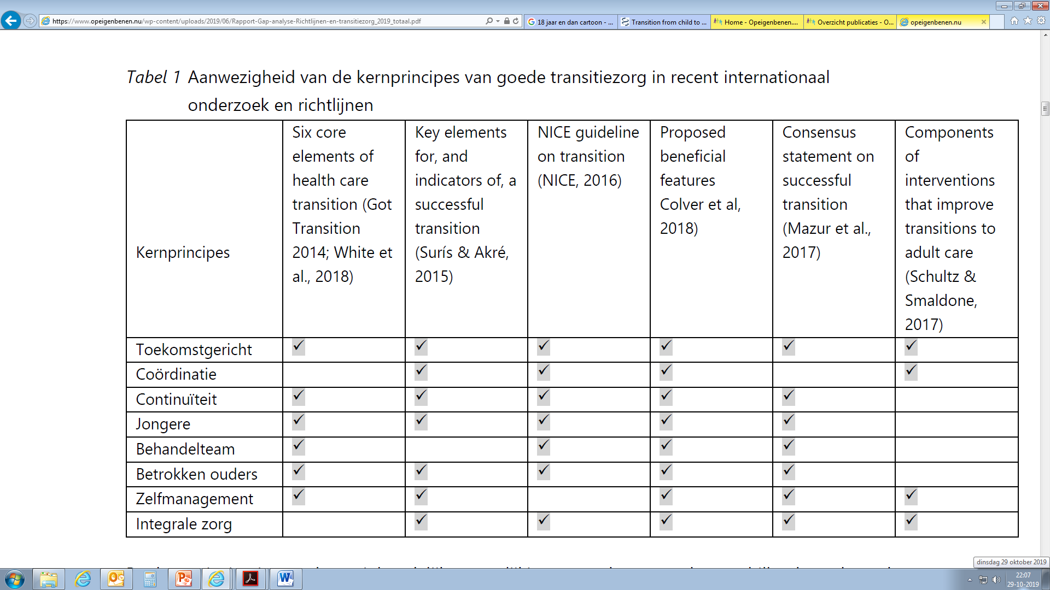
Waar aan voldoen?

Slide 4
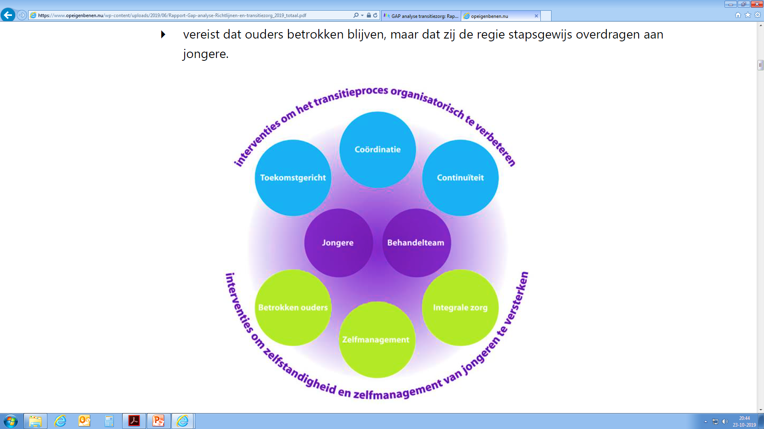
Wat is er nodig?

Slide 5

Nederlandse Vereniging Kindergeneeskunde (NVK)
TIEN PUNTEN PROGRAMMA BETERE TRANSITIE IN MEDISCHE ZORG
  VAN KINDERZORG NAAR VOLWASSENENZORG
  VOOR JONGEREN MET EEN CHRONISCHE AANDOENING

Slide 6

Nr 1.
Een geleidelijke, gestructureerde en veilige transitie in zorg is belangrijk voor alle jongeren die opgroeien met langdurende zorgbehoeften

Slide 7
Nr 2.
Om het proces van transitie in zorg goed te laten verlopen, is er niet alleen aandacht nodig voor een goede overdracht van zorg (de transfer), maar ook voor de transitie naar volwassenheid van de jongeren: de overgang naar volwassen rollen in de samenleving.

Slide 8

Nr 3.
Een goede transitie in zorg kan niet worden gerealiseerd zonder jongeren zelf actief te betrekken
Keuzevrijheid en flexibiliteit rond tijdstip en plaats van de overdracht is belangrijk
Welke leeftijd?

Slide 9
Nr 4.
Met de voorbereiding van jongere (en ouders) op hun nieuwe rol als partner in zorg wordt vroeg begonnen en de aandacht hiervoor stopt niet bij de transfer, maar gaat door tot het 25e jaar.
Bij de voorbereiding is aandacht voor kennis over de aandoening (inclusief complicaties en risico’s), vaardigheden en de houding van de jongere.

Slide 10

Nr 5.
Familie en naasten blijven betrokken bij de zorg voor hun chronisch zieke kind, ook na de overdracht naar de volwassenenzorg – al verandert hun positie en rol.

Slide 11
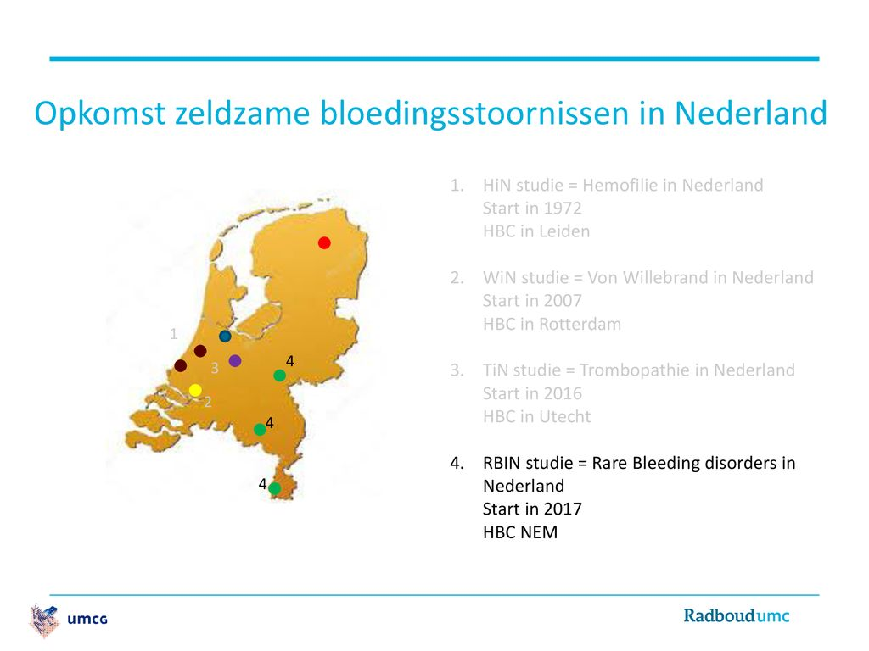
Nr 6.
Gezien de kwetsbare positie van jongeren met chronische aandoeningen in de zorg en samenleving, zijn er toegewijde professionals nodig met specifieke deskundigheid op het terrein van adolescentenzorg.
hemofiliebehandelcentra

Slide 12

Nr 7.
Samenwerking en gedeelde verantwoordelijkheid van professionals in kinderzorg en volwassenenzorg is de sleutel.
Transitiezorg is de verantwoordelijkheid van het hele team, niet van één professional

Slide 13

Nr 8.
transitiepoli’s
leert de jongere de nieuwe zorgverleners voorafgaand aan de transfer kennen. Dit draagt bij aan een soepele overdracht

Slide 14

Nr 9.
Transitiezorg vraagt om extra investeringen in betere zorg: bv. meer aandacht voor psychosociale onderwerpen die nu vaak onderbelicht blijven in de spreekkamer: dit is geen luxe maar noodzaak.
Dat kan niet zonder extra investering.

Slide 15

Nr 10.
De urgentie van de behoefte aan betere transitie in zorg is nog onvoldoende bekend.
Zo zijn er onvoldoende gegevens over het aantal jongeren met een chronische aandoening dat na hun 18e verjaardag ‘onder de radar’ duikt.
Er is ook daarom behoefte aan meer onderzoek.

Slide 16

Groningen
Kennis/zelfstandigheid vanaf jongs af aan
16-18 jaar transitie programma
  Deel policontrole patiënt alleen in spreekkamer
  Zelf management/verantwoordelijkheid
  Sexualiteit/erfelijkheid
  Opleiding/carriere
  Risicogedrag
  ….

Slide 17

Ervaringen?

Slide 18
